Slide 1
AYUNTAMIENTO DE SAN PEDRO TLAQUEPAQUE
GOBIERNO 2022 – 2024
Secretaria General del Ayuntamiento
Dirección de Delegaciones y Agencias Municipales
AGENCIA MUNICIPAL LA CALERILLA
Informe Enero 2022

Slide 2
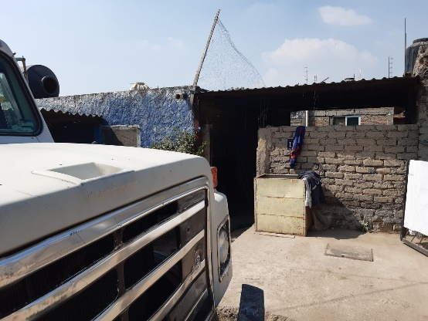
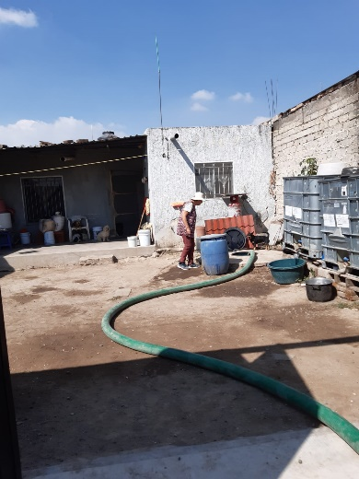
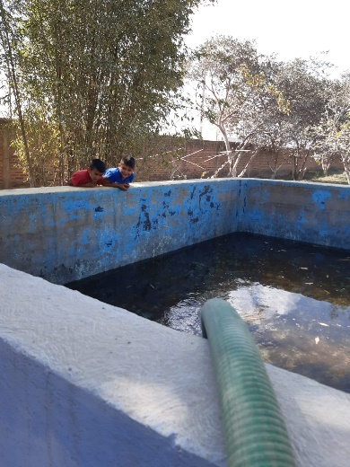
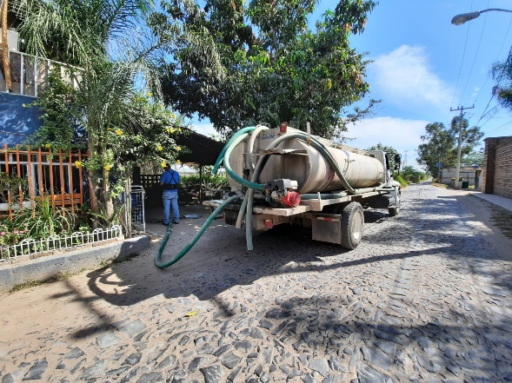
3 Visita a Colonias
Enero 2022
03, 10 y 17 DE ENERO
Personal de la Agencia verifico y atendió el servicio de agua potable en coordinación con la Dirección de Pipas, de los reportes por falta de agua en la calle Prolongación Iturbide, Laureles, La Teja, EL Colomo y La Parcela De Calerilla.

Slide 3
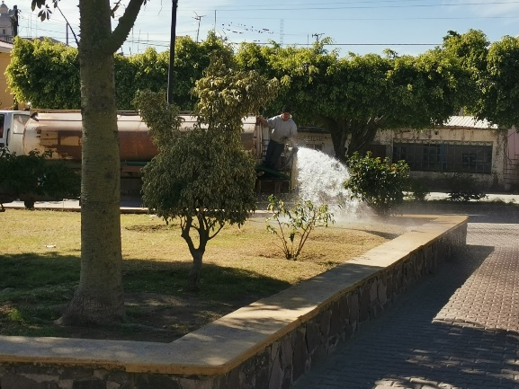
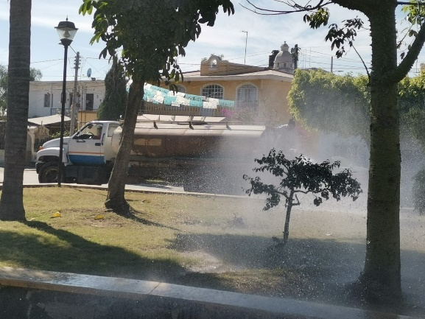
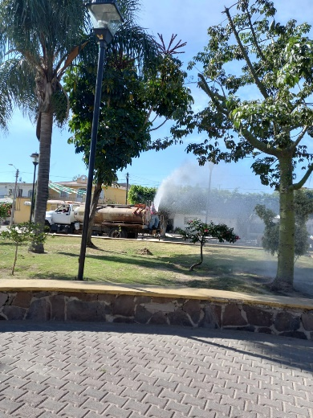
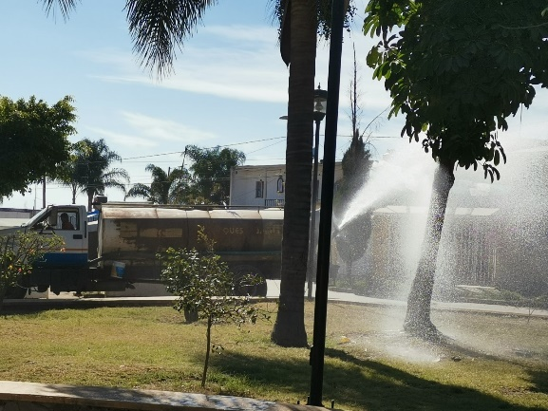
3 Visita a Colonias
Enero 2022
03 DE ENERO
Personal de la Agencia Calerilla reportaron a Parques y Jardines la falta de agua en las jardineras de la plaza por su atención gracias.

Slide 4
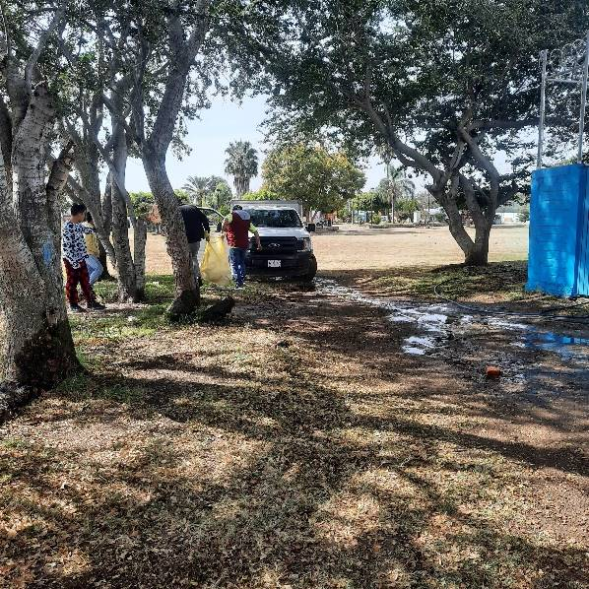
3 Visita a Colonias
Enero 2022
06 Enero
Personal de la Agencia realizo el reporte 68 a la Dir. de Salud Animal de un perro muerto en el área de la cancha de la Calerilla. Por su atención gracias.

Slide 5
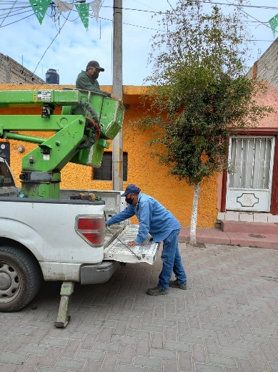
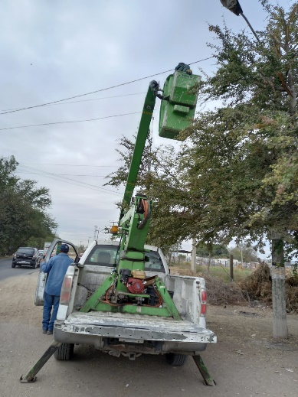
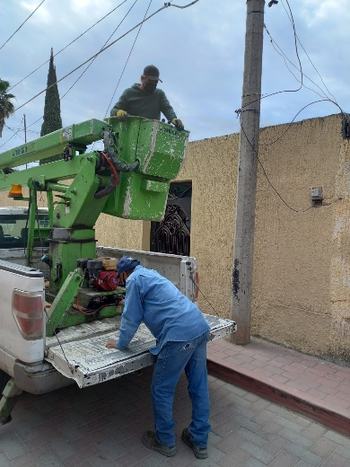
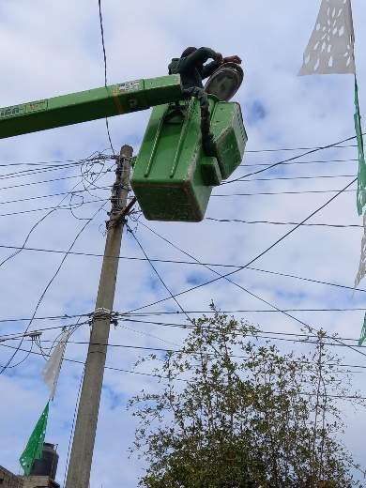
3 Visita a Colonias
Enero 2022
21 ENERO
Personal de la Agencia Calerilla verifico la atención de los reportes, 110608, 110609, 11806,110807 y 110808 de la Dir. Alumbrado Publico. Por su atención gracias

Slide 6
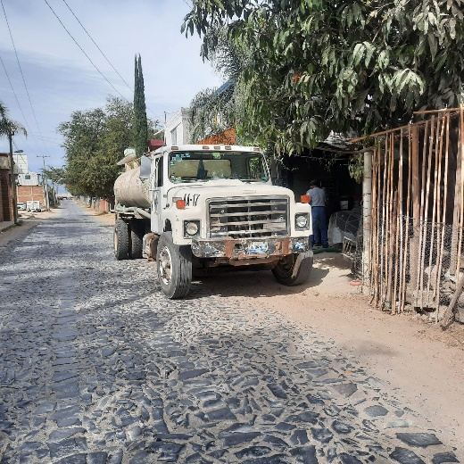
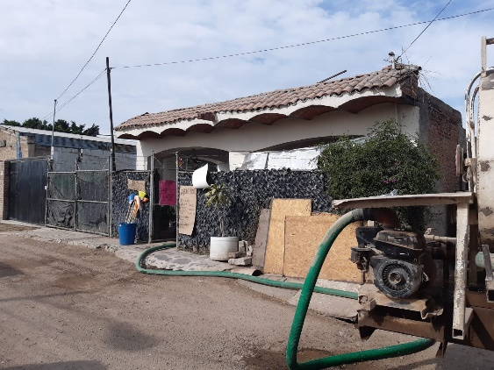
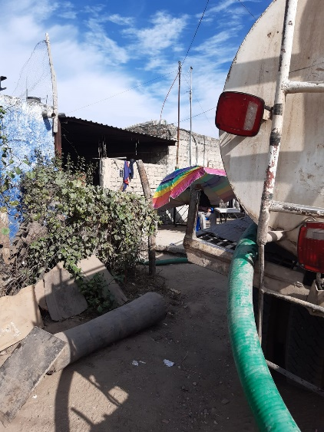
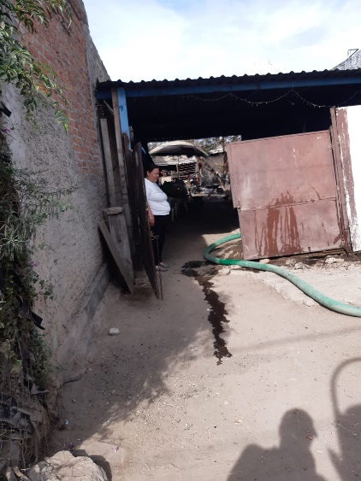
3 Visita a Colonias
Enero 2022
24 ENERO
Personal de la Agencia verifico y atendió el servicio de agua potable en coordinación con la Dirección de Pipas, de los reportes por falta de agua en la calle Prolongación Iturbide, Laureles, La Teja, EL Colomo y La Parcela De Calerilla.

Slide 7
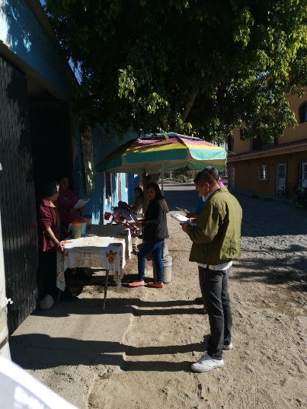
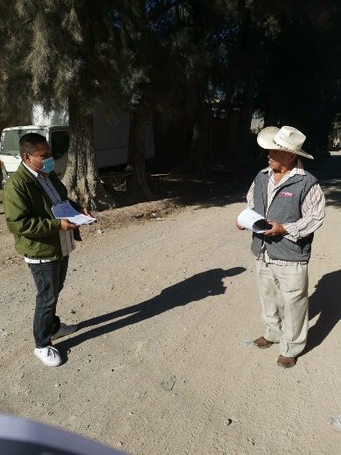
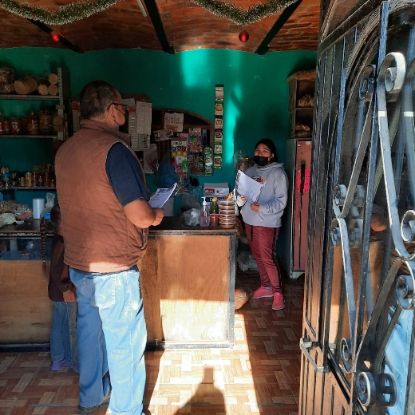
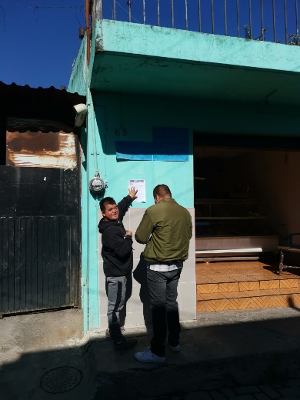
3 Visita a Colonias
Enero 2022
ENERO
Personal de la Agencia Calerilla repartieron volantes de la campaña antirrábica, recomendaciones para la prevención del covid-19 en locales, programas sociales, ingresar la documentación para exención de pago de impuesto predial 2022 o renovación del mismo para personas de 65 y + y para la rosca de reyes.

Slide 8
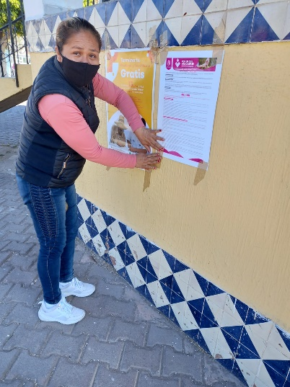
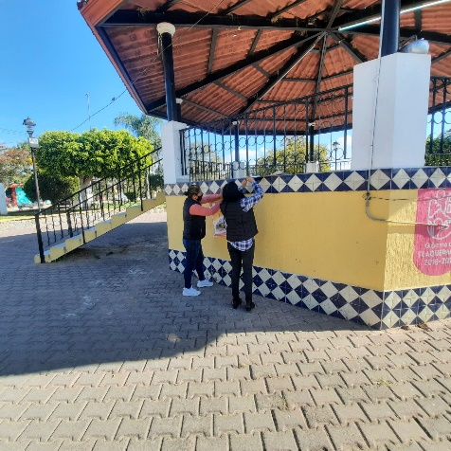
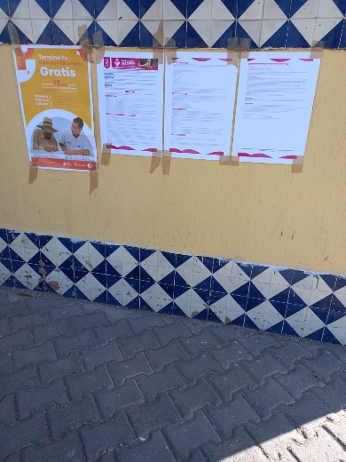
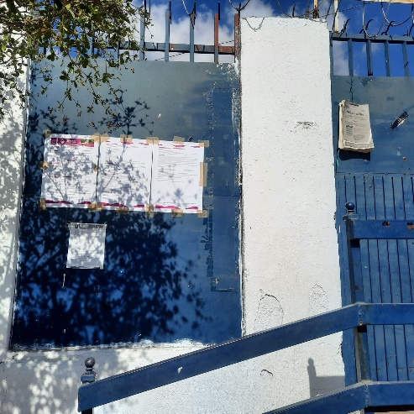
3 Visita a Colonias
Enero 2022
25 ENERO
Personal de la Agencia Calerilla colocaron la información de los programas sociales Por Lo Que Mas Quieres.

Slide 9
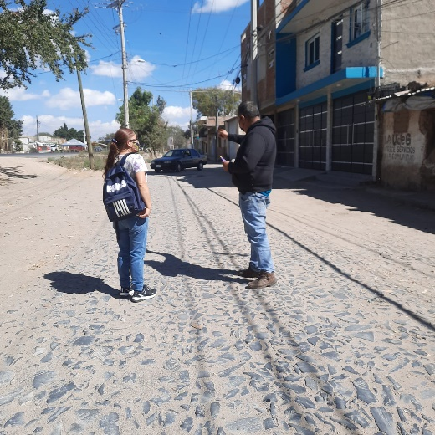
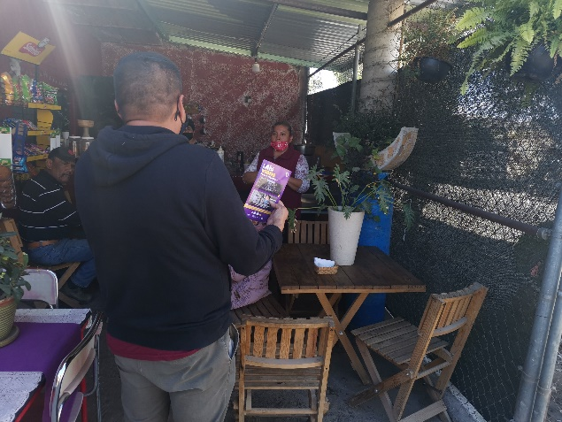
3 Visita a Colonias
Enero 2022
25 ENERO
Personal de la Agencia informo sobre la entrega de Tarjetas MI MOVILIDAD

Slide 10
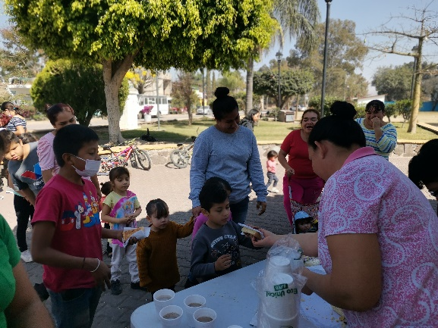
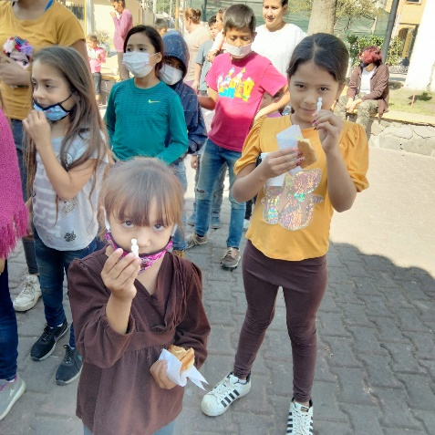
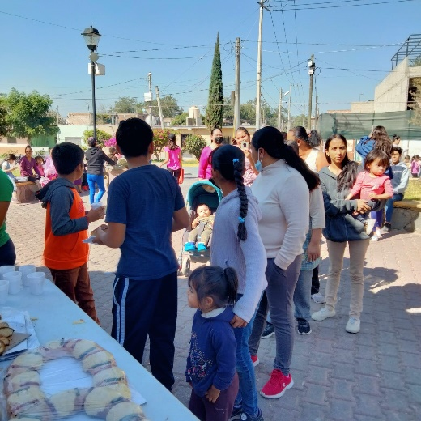
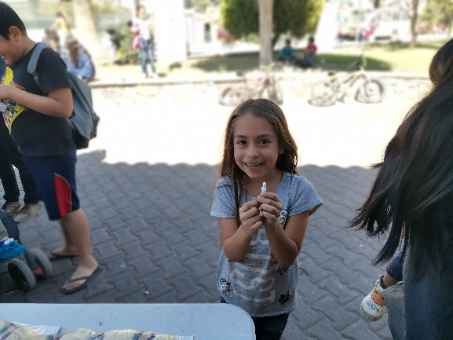
5.- Apoyo a otras dependencias
Enero 2022
06 de Enero
Personal de la Agencia La Calerilla en coordinación con la Dir. De Delegaciones y Agencias repartieron la rosca y chocolate a 155 personas.

Slide 11
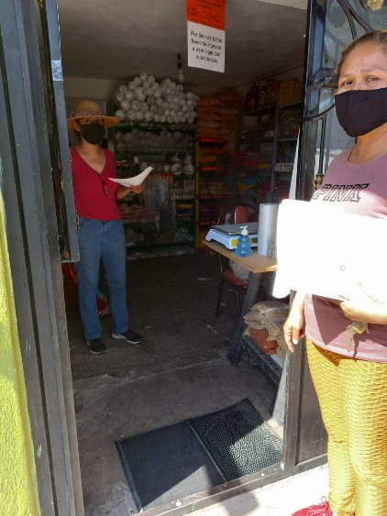
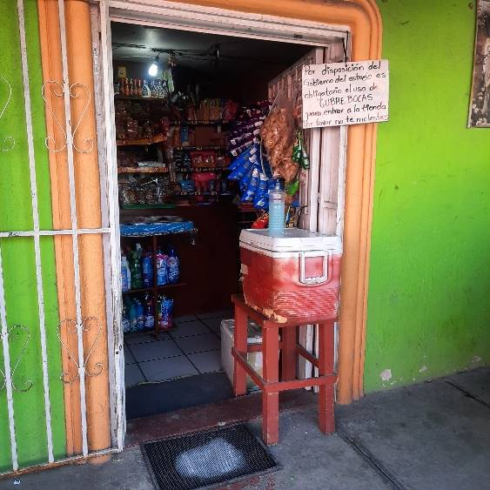
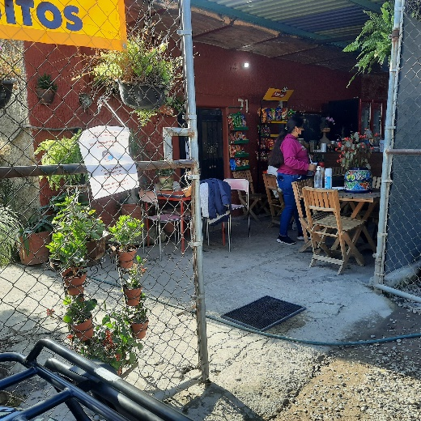
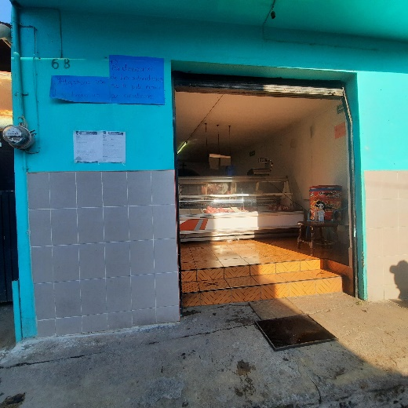
5.- Apoyo a otras dependencias.
Enero 2021
08 de Diciembre
Personal de la agencia realizo trabajos de promoción y revisión para prevención del covid-19 en los locales.

Slide 12
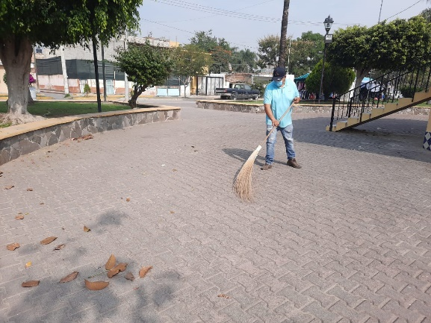
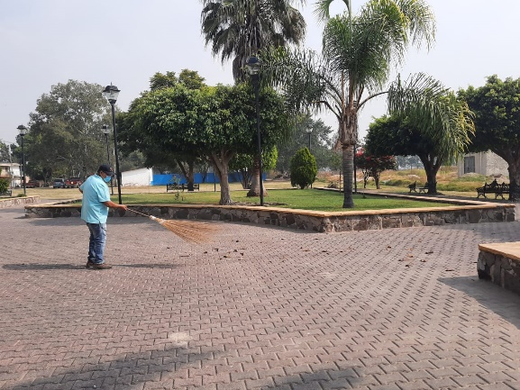
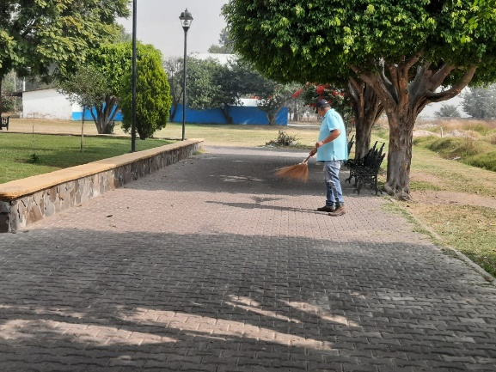
4. Brigadas de Mantenimiento y Espacios Públicos
Enero 2022
01 DE Diciembre
Personal de la Agencia realizo trabajo barrida en la plaza de la Calerilla.

Slide 13
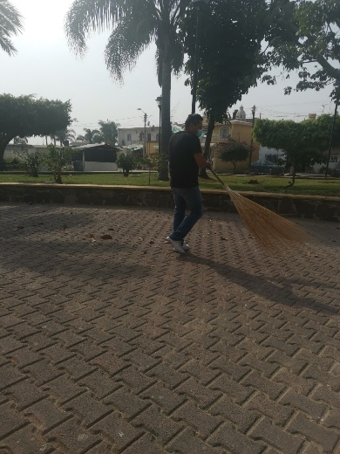
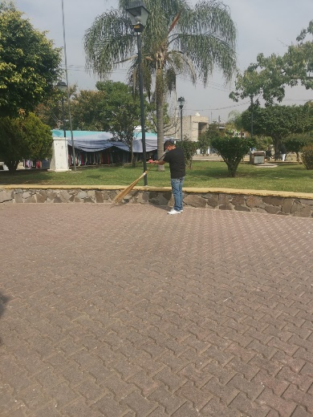
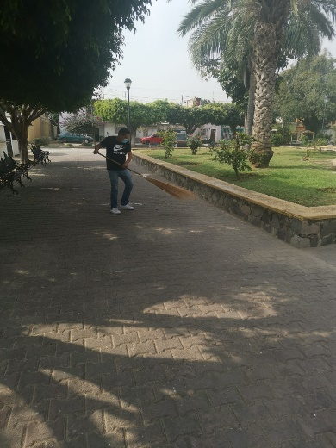
4.- Brigadas de mantenimiento y recuperación de espacios.
Enero 2022
7 De Diciembre
Personal de la agencia realizo trabajos de barrida en la plaza de la Calerilla.

Slide 14
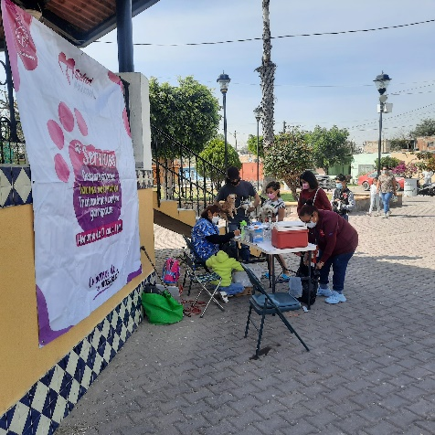
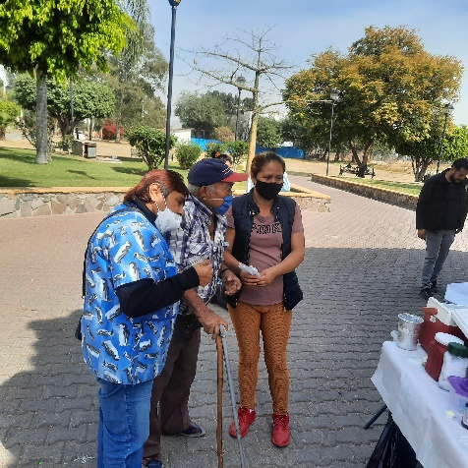
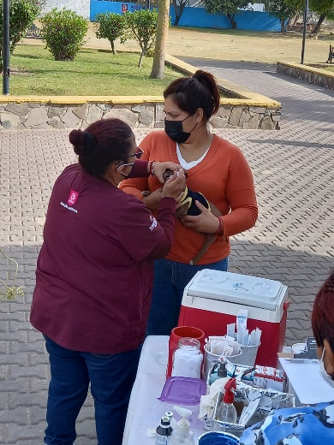
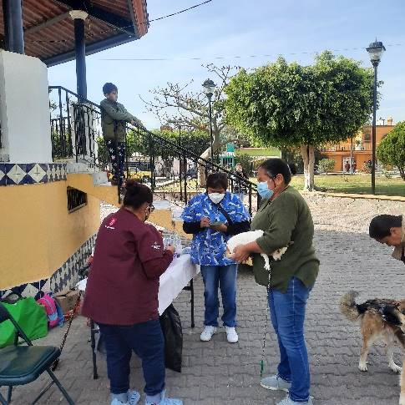
5.- Apoyo a otras dependencias.
Enero 2022
12 de Enero
Personal de la agencia en conjunto con la Dir. De Salud animal realizaron la Campaña de Antirrábica y Desparasitación en la Calerilla, se atendieron 40 perros con la vacuna de la rabia y 43 perros desparasitados.

Slide 15
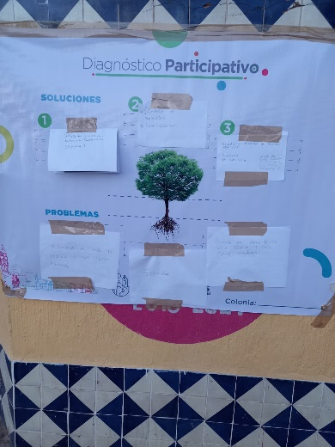
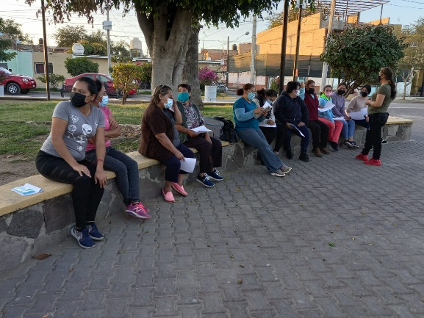
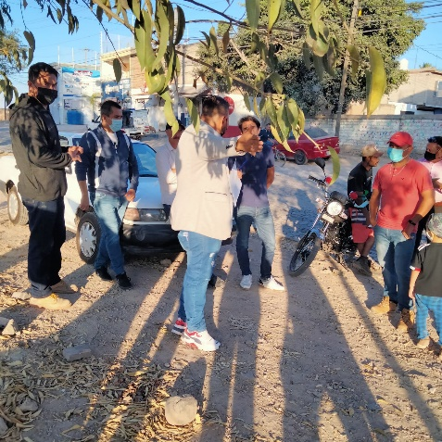
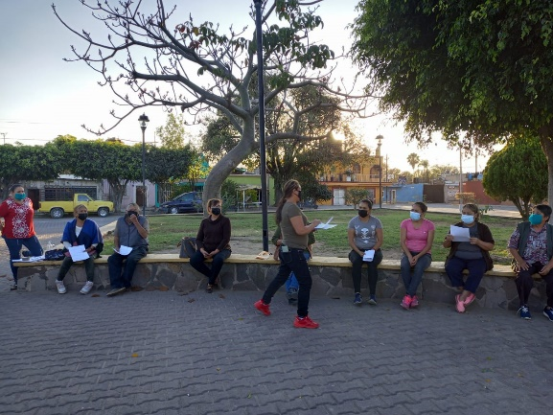
5.- Apoyo a otras dependencias
Enero 2022
Enero
La Agencia realizo el Diagnostico Participativo para la construcción del Plan Municipal de desarrollo en las colonias de la Calerilla y Las Pomas.

Slide 16
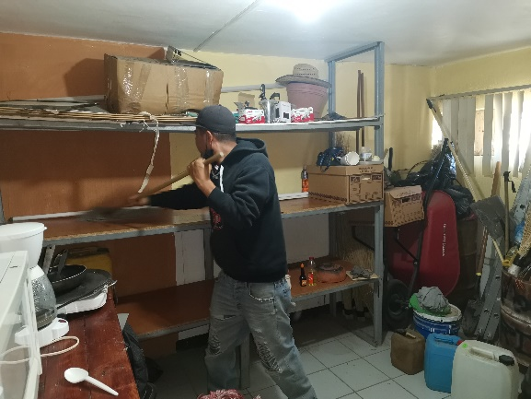
4.- COVID- Brigadas de mantenimiento y recuperación de espacios.
Enero 2022
Enero 2022
Personal de la agencia realizó los trabajos de limpieza y sanitización en el kiosco y en la oficina de la Agencia de la Calerilla. Como medida de COVID-19

Slide 17
4.- COVID- Brigadas de mantenimiento y recuperación de espacios.
Enero 2022
Enero 2022
Personal de la agencia instaló cinta precautoria en las bancas y kiosco de la Agencia de la Calerilla. Como medida de COVID-19

Slide 18
4.- COVID- Brigadas de mantenimiento y recuperación de espacios.
Enero 2022
03 de Diciembre
Personal de la Dir. De aseo publico realizó los trabajos de sanitización en el kiosco, en las bancas y jardineras de la Agencia de la Calerilla. Como medida de COVID-19

Slide 19
Actividades Administrativas
Enero 2022
ATENCION CIUDADANA
Se dan Constancias de Domicilio, Se Atendieron Reportes, Se dio Asesoría, Además de poner Gel Anti-Bacterial a los usuarios.

